Slide 1









预
防
糖
尿
病
人
人
保
健
康
2025联合国糖尿病日
合理膳食
适量运动
健康体重
健康血糖
了解更多，行动更多，关注职场糖尿病

Slide 2

一
联合国糖尿病日
二
什么是糖尿病？
目录
三
糖尿病的常见症状
四
生活中糖尿病如何监测
五
科学防治：掌控健康的主动权
六
日常生活中的“抗糖行动” ：简单有效的实操方案

Slide 3
第
一
部
分
联合国糖尿病日
合理膳食
适量运动
健康体重
健康血糖
今年联合国糖尿病日的主题是：糖尿病与幸福感。
口号是：了解更多，行动更多，关注职场糖尿病。

Slide 4

一
联合国糖尿病日
世界糖尿病日(WDD)是每年的11月14日，它是由IDF和WHO在1991年共同发起的，其宗旨是回应人们越来越关注糖尿病造成的日益严峻的健康威胁这一情况。
世界糖尿病日在2006年成为正式的联合国糖尿病日
世界糖尿病日(WDD)是全球规模最大的糖尿病认知宣传活动。每年，世界糖尿病日活动都专注于一个持续一年或多年的主题。
2025年世界糖尿病日“重点关注职场糖尿病”。
全球七成糖尿病患者处于工作年龄。2024年中国20岁到79岁成人糖尿病患者总数约1.48亿，预测2050年将达到约1.68亿。糖尿病发病率高达11.2%，治疗率不到1/3，达标率不到50.1%
11月14日
世界糖尿病日(WDD)

Slide 5
第
二
部
分
什么是糖尿病？
合理膳食
适量运动
健康体重
健康血糖
了解更多，行动更多，关注职场糖尿病

Slide 6

二
什么是糖尿病？
什么是糖尿病？
糖尿病是一组以高血糖为特征的代谢性疾病，其核心问题是胰岛素分泌不足或作用异常；胰岛素是人体最重要的调节细胞吸收血糖的激素，一旦胰岛素出现问题，轻则细胞难以有效摄取和储存多余的血糖，重则细胞自己都无法正常利用血糖，长期高血糖还会引发一系列严重并发症。

Slide 7
第
三
部
分
糖尿病的常见症状
合理膳食
适量运动
健康体重
健康血糖
了解更多，行动更多，关注职场糖尿病

Slide 8
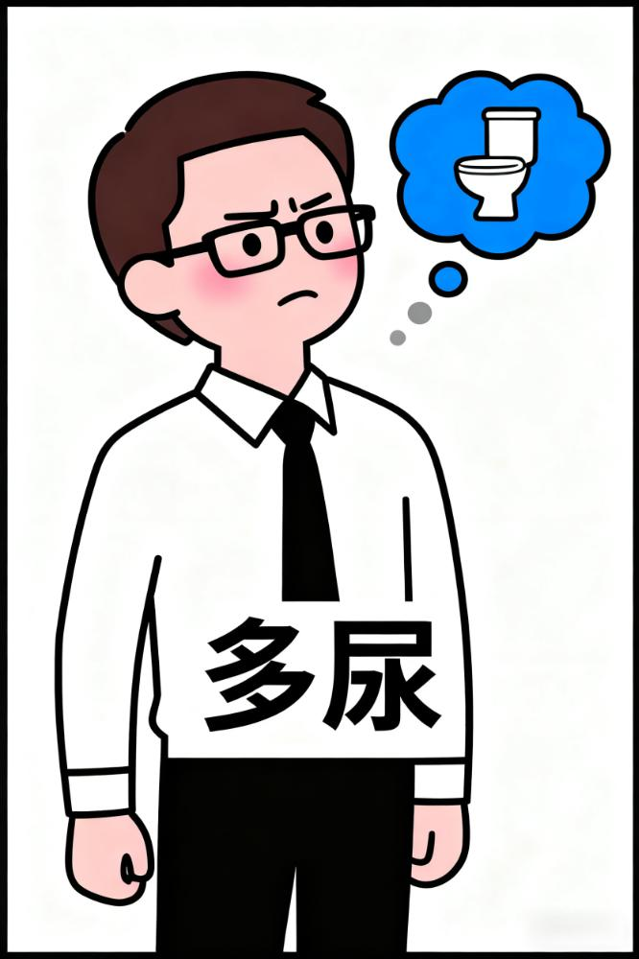
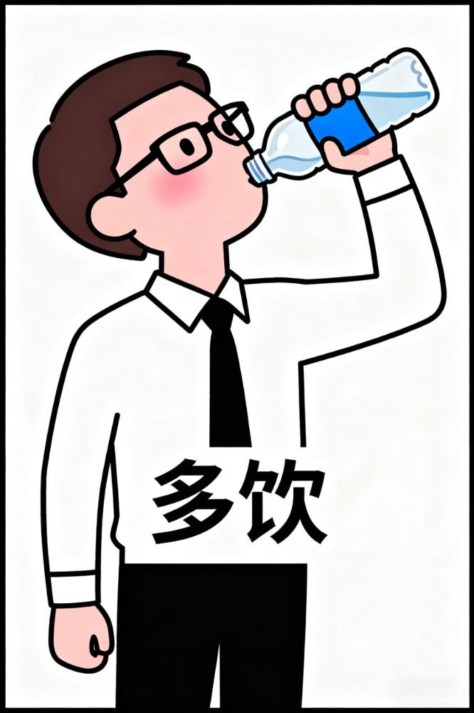
三
糖尿病的常见症状
多尿
口干舌燥
当血糖过高，而正常途径下又难以降血糖时，人体便会通过肾脏排出多余的糖分，维持血糖平衡；糖尿病患者因血糖难以正常利用，需要更多地通过肾脏排除糖分，这也是糖尿病名字的由来。
大量水分随尿液排出体外，身体自然就会缺水，使糖尿病患者更多地感受到口渴、口干。

Slide 9
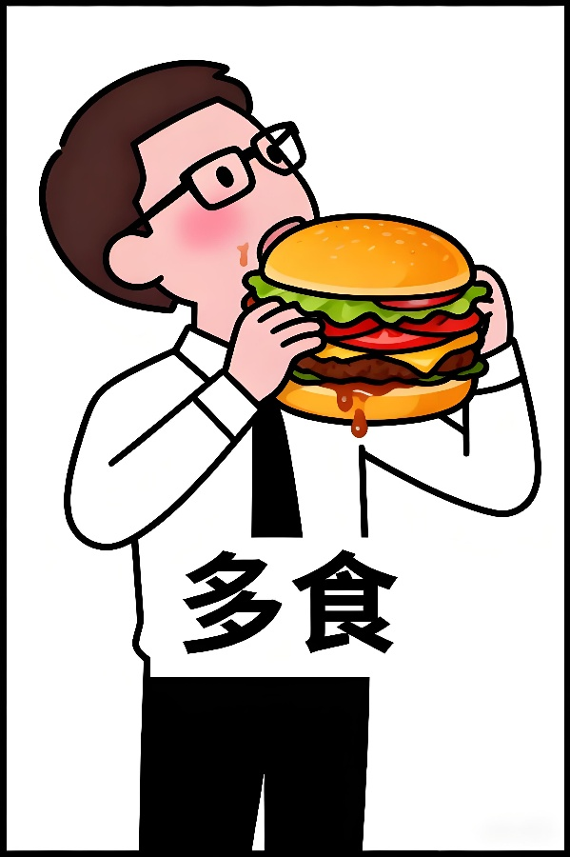
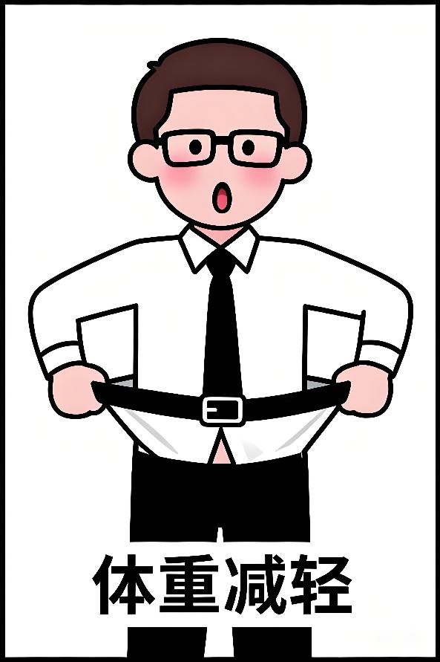
三
糖尿病的常见症状
食欲增加
体重减少
尽管血液中有不少血糖，身体细胞却因为代谢紊乱，无法利用血糖而处于一种“能量匮乏”的状态，再通过一系列作用，使人感受到饥饿，食欲增加。
糖尿病患者的身体细胞无法有效利用葡萄糖，会转而分解消耗脂肪、蛋白质来提供能量，体重会逐渐下降。

Slide 10
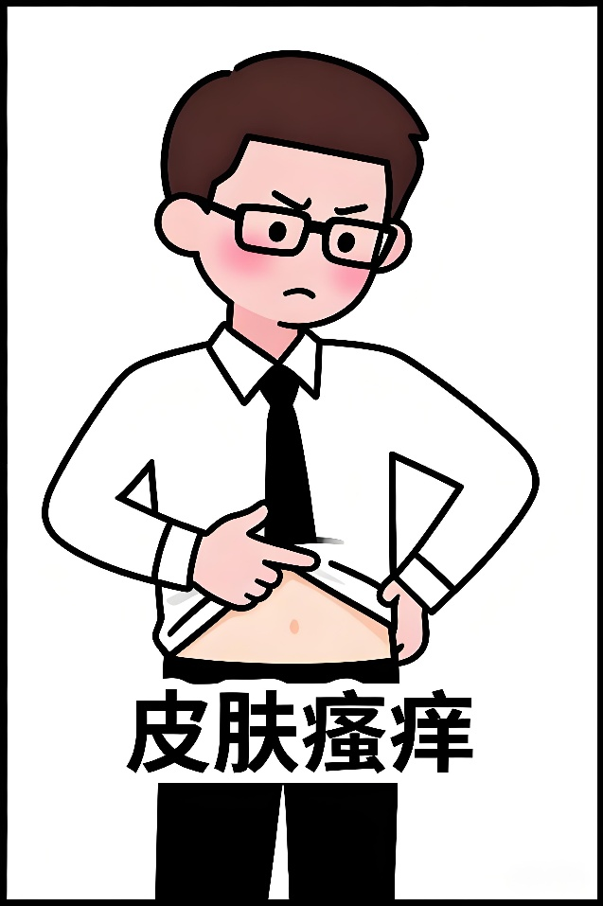
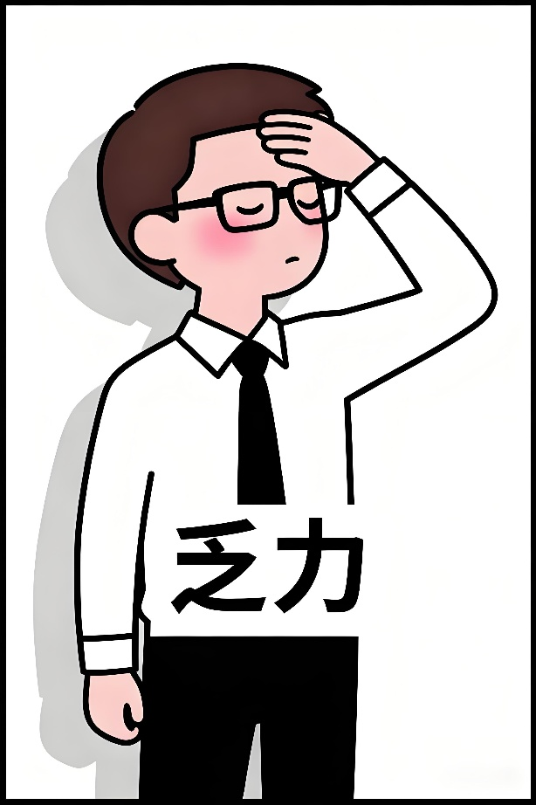
三
糖尿病的常见症状
疲劳乏力
皮肤瘙痒伤口愈合缓慢
身体细胞一直处于能量匮乏的状态，各机能都会下降，人体自然就会感觉全身乏力、精神萎靡。
血糖过高会损害身体神经和血管，影响血液循环，即便出现一个小伤口，糖尿病患者也需要数周甚至数月才能愈合。

Slide 11
第
四
部
分
生活中糖尿病如何监测
合理膳食
适量运动
健康体重
健康血糖
了解更多，行动更多，关注职场糖尿病

Slide 12
四
糖尿病的监测内容
监测项目
检测血糖注意事项
血糖
每天
1- 用酒精消毒皮肤
2- 一定要等酒精挥发
3- 不要用力挤压出血
4- 第一滴血可弃去不要
5- 可扎指尖两侧皮肤
6- 不要用手接触测试区
尿微量蛋白
1-3月
尿常规
每月至少检查一次
糖化血红蛋白
每3个月
血压不高的患者
血压高的患者
每次就诊复查血压
血脂
至少每半年
肝功能、肾功能
眼底检查
每半年至一年检查一次

Slide 13
四
糖尿病的监测内容
血糖监测：即时与长期控制评估
1- 空腹血糖尽量早抽， 反映基础胰岛素分泌功能，需禁食8小时后检测，正常范围3.9-6.1mmol/L，糖尿病诊断阈值≥6.5mmol/L。日常管理中建议定期监测，血糖波动大时需增加频率。
2- 餐后2小时必须从进食第一口开始计时，评估餐后胰岛素分泌能力，正常<7.8mmol/L，≥11.1mmol/L辅助诊断糖尿病。该指标对早期糖耐量异常筛查意义重大。
3-糖化血红蛋白 反映近2-3个月平均血糖水平，是长期控制的“金标准”，不受短期饮食、运动影响，正常值7%以下。
4- 监测餐后血糖必须和平时一样打针吃药

Slide 14
四
糖尿病的监测内容
并发症风险监测：早发现早干预
1- 尿微量白蛋白， 早期糖尿病肾病的敏感指标，正常排泄率<30mg/24小时，30-300mg提肾损伤风险，建议每年至少检测一次，留取24小时尿液或晨起中段尿。
2- 血压与血脂，糖尿病常合并高血压、血脂异常，两者协同加剧血管病变。血压控制目<130/80mmHg，需每日自标；血脂需检测总胆固醇、低密度脂蛋白（LDL-C）等，每半年一次，异常者增加频次。
3-眼底检查 筛查糖尿病视网膜病变，通过散瞳观察视网膜血管变化（如微血管瘤、出血），建议每年一次，病变严重者缩短复查间隔。

Slide 15
四
糖尿病的监测内容
其他重要监测
1- 胰岛功能检测：通过胰岛素/C肽释放试验区分1型与2型糖尿病，指导治疗方案制定，1型患者胰岛素分泌显著不足，2型常出现分泌延迟。
2- 尿常规：辅助判断尿糖、尿酮体水平，间接反映血糖控制情况，尿蛋白阳性需警惕肾功能异常。
参考建议
监测结果需记录并定期与医生沟通，结合饮食、运动调整管理方案，避免并发症进展。使用血糖仪时注意操作规范，确保数据准确。如出现血糖持续异常、视力模糊、泡沫尿等症状，及时就医。

Slide 16
第
五
部
分
科学防治：
掌控健康的主动权
合理膳食
适量运动
健康体重
健康血糖
了解更多，行动更多，关注职场糖尿病

Slide 17

五
科学防治：掌控健康的主动权
糖尿病虽无法根治，但完全可防可控！目标是让血糖长期稳定在目标范围内（个体化目标需医生制定），核心在于“五驾马车”并驾齐驱：
① 教育是基石： 了解糖尿病，消除恐惧，掌握自我管理技能。
② 饮食管理是关键：
√ 均衡多样： 保证蔬菜、全谷物、优质蛋白（鱼、禽、豆、蛋、奶）摄入。
√ 控制总量与升糖： 限制精制碳水（白米白面、含糖饮料、甜点），选择低升糖指数（GI）食物。
√ 清淡少油盐： 减少饱和脂肪和反式脂肪，控制钠盐摄入。

Slide 18

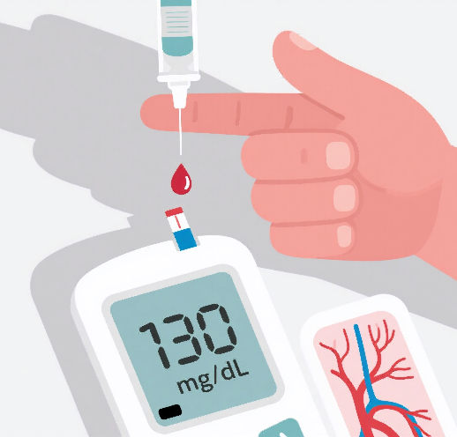

五
科学防治：掌控健康的主动权
③ 规律运动是良药：
√ 每周至少150分钟中等强度运动（如快走、骑车、游泳）。
√ 结合抗阻训练（每周2-3次），增肌有助于改善胰岛素敏感性。
√ 避免久坐。
④ 血糖监测是指南针：规律监测血糖（空腹、餐后），了解饮食、运动、药物效果，及时调整方案。糖化血红蛋白（HbA1c）反映近2-3个月平均血糖水平，是长期控制的金标准（一般建议控制在7%以下，个体化目标遵医嘱）。
⑤ 药物治疗是保障：
√ 口服降糖药： 种类繁多（如二甲双胍、SGLT2抑制剂、DPP-4抑制剂等），作用机制不同，医生会根据病情选择。
√ 注射类药物： 胰岛素（1型必需，2型必要时使用）及GLP-1受体激动剂（兼具降糖、减重、心血管保护等作用）。务必遵医嘱用药，不自行调整或停药。

Slide 19
第
六
部
分
第
六
部
分
日常生活中的“抗糖行动”：简单有效的实操方案
合理膳食
适量运动
健康体重
健康血糖
了解更多，行动更多，关注职场糖尿病

Slide 20

六
日常生活中的“抗糖行动” ：简单有效的实操方案
调整习惯，让身体“动起来”
优化通勤与午休：如果距离不远，试试步行或骑行上下班；坐公交可提前1-2站下车步行。午休时别趴着睡觉，花10分钟快走，能有效改善血糖控制。
坐站交替办公：用升降桌随时切换坐姿和站姿，站立时可以单腿轮换踩在矮凳上，促进下肢血液循环。

Slide 21

六
日常生活中的“抗糖行动” ：简单有效的实操方案
见缝插针动起来
每小时“打断”久坐：设置闹钟，每坐30分钟起身活动2分钟——去茶水间接水、在工位旁做几个深蹲或踮脚，哪怕只是站着伸个懒腰，都能激活身体代谢。
碎片化积累运动：每天累计30-40分钟中等强度运动，比如上下班快走、午休时爬楼梯，就能抵消10小时久坐的危害。

Slide 22
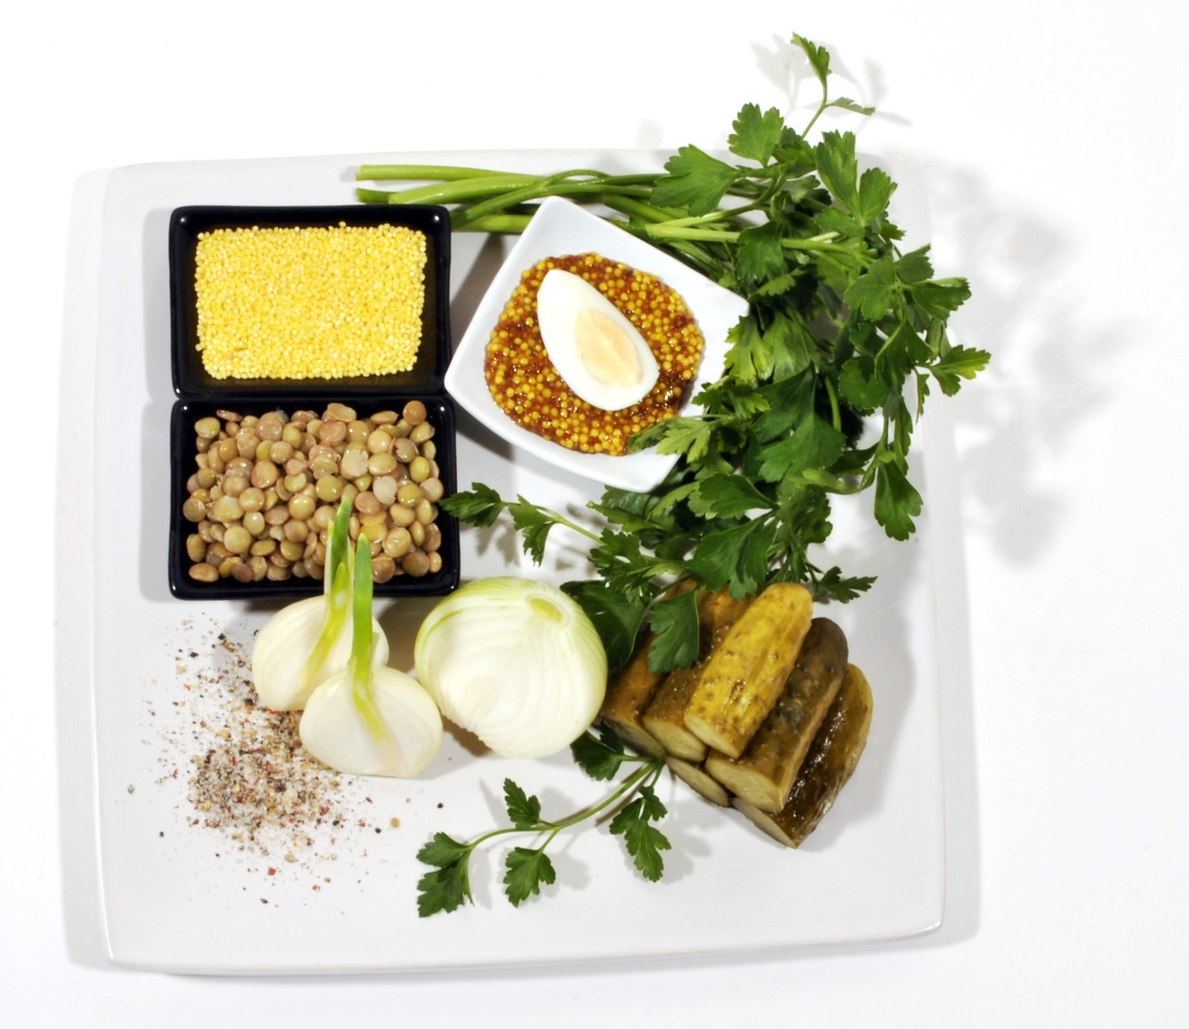
六
日常生活中的“抗糖行动” ：简单有效的实操方案
糖尿病人饮食建议
饮食治疗是糖尿病治疗的基础
规律进餐，定时定量
糖尿病患者不能随便吃含糖的甜的食物
食物多样，合理膳食
糖尿病患者口味也不能太重，饭菜要少放盐
优选健康午餐，远离高糖快餐

Slide 23
六
日常生活中的“抗糖行动” ：简单有效的实操方案
糖尿病人饮食建议
糖尿病饮食的主要的原则就是控制饮食。降低血糖其实就是少吃或不吃那些容易导致血糖上升的食物。比方说，加糖的食物，像糖果、汽水、可乐、蜜饯，及蜂蜜、加糖饮料，以及各种中西式的甜点都应该少吃；若是嗜食甜食的人，则建议以糖精或阿斯巴甜等代糖来调味。此外，淀粉类含量高的食物也要限量，像番薯、土豆、芋头、玉米、菱角，以及烧饼、烧麦、萝卜糕等；尤其各种年节食品，如粽子、月饼、年糕，更是糖尿病患者特别需要“忌口”的。

Slide 24
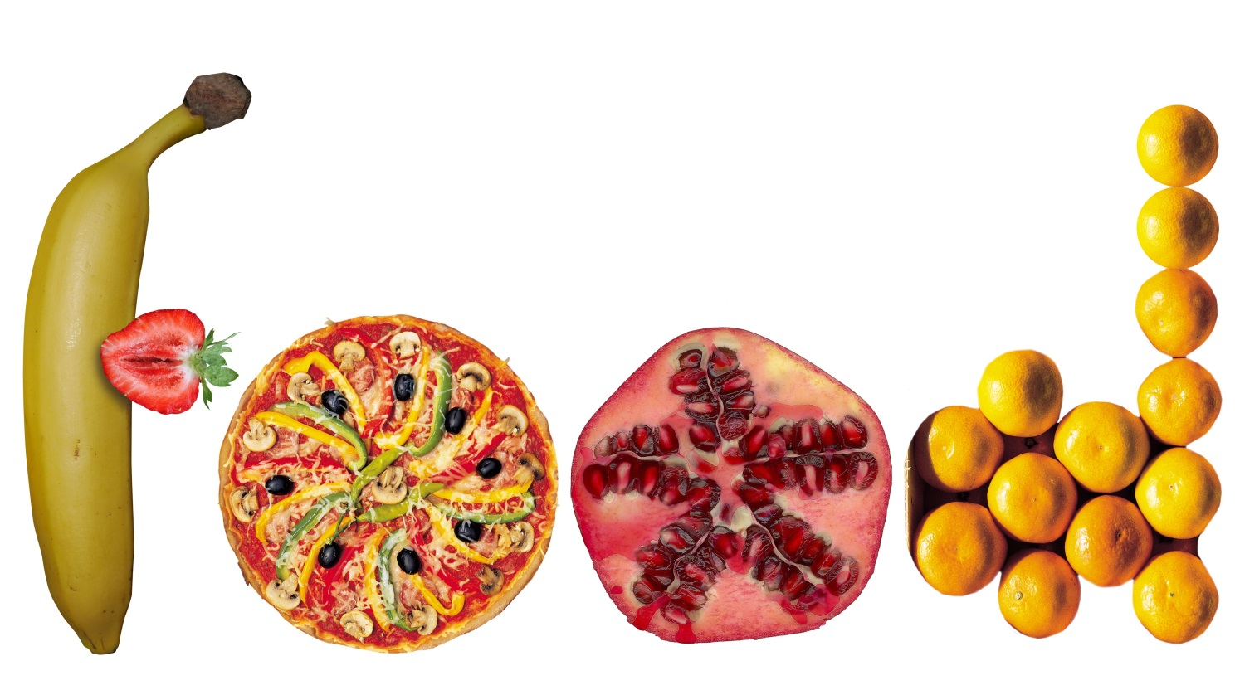
六
日常生活中的“抗糖行动” ：简单有效的实操方案
糖尿病人饮食三宜
五谷杂粮，如莜麦面、荞麦面、燕麦片、玉米面、紫山药等富含维生素B、多种微量元素及食物纤维，以低糖，低淀粉的食物或者粗粮以及蔬菜等做主食。
豆类及豆制品，豆类食品富含蛋白质、无机盐和维生素，且豆油含不饱和脂肪酸，能降低血清胆固醇及甘油三酯。
苦瓜、桑叶、洋葱、香菇、柚子、南瓜可降低血糖，是糖尿病人最理想食物，如能长期食用，则降血糖和预防并发症的效果会更好。

Slide 25
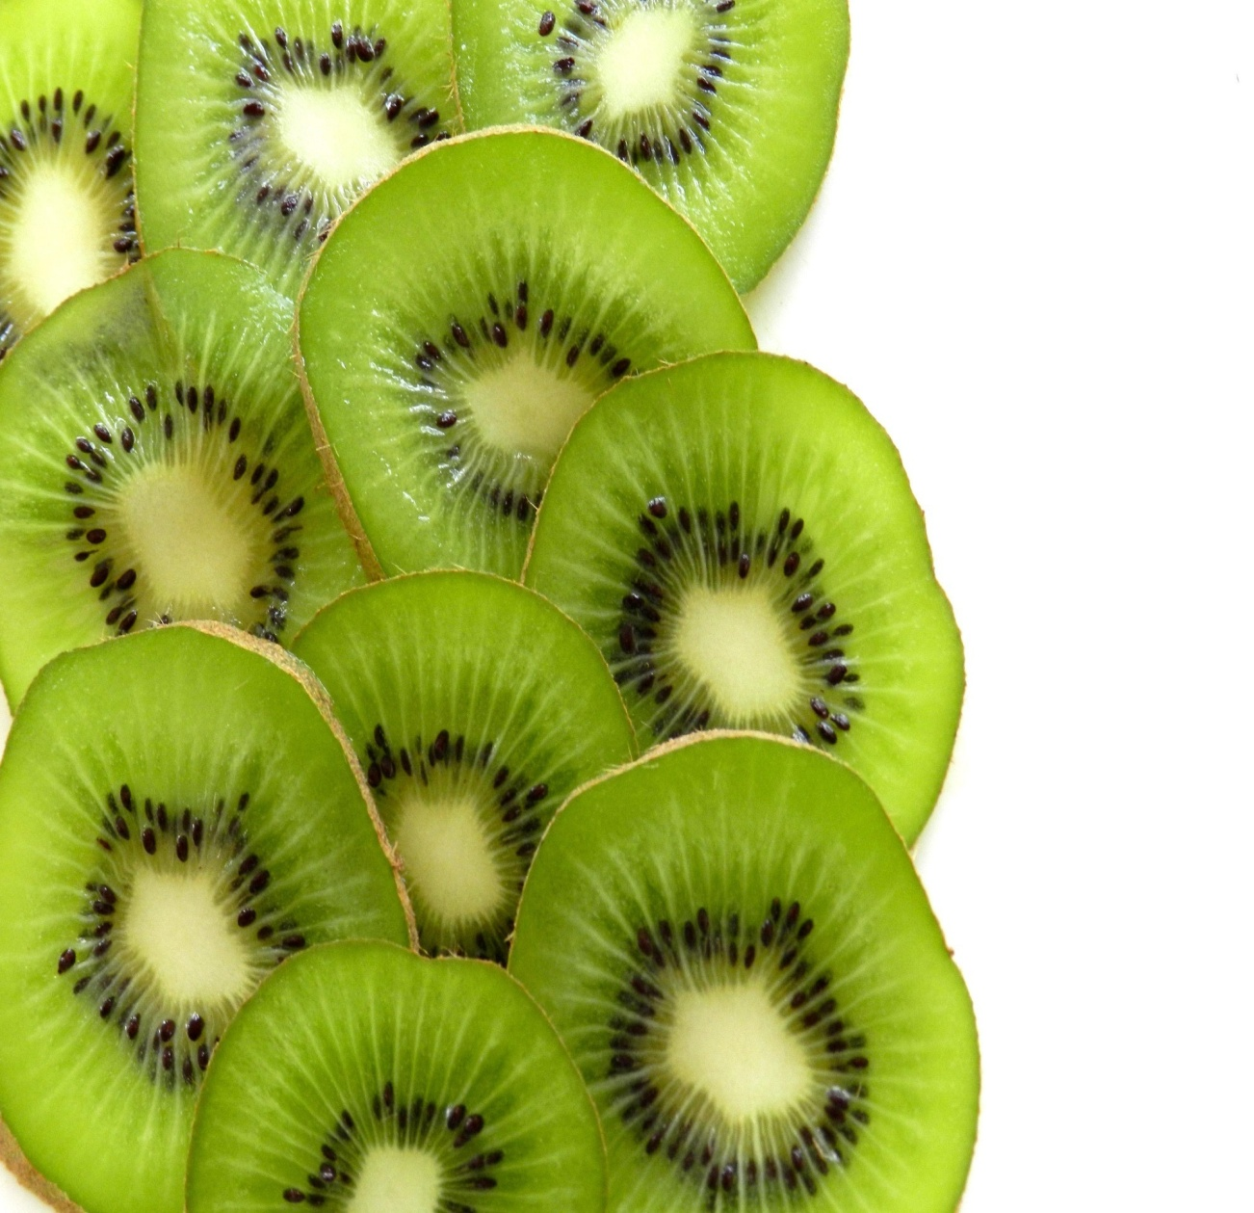
六
日常生活中的“抗糖行动” ：简单有效的实操方案
糖尿病人饮食三不宜
不宜吃各种糖、蜜饯、水果罐头、汽水、果汁、果酱、冰淇淋、甜饼干、甜面包及糖制糕点还有无糖饼干、无糖食物之类的，基本都含大量淀粉，因为这些食品含糖很高，食用易出现高血糖；
不宜吃含高胆固醇的食物及动物脂肪，如动物的脑、肝、心、肺、腰、蛋黄、肥肉、黄油、猪牛羊油等，这些食物易使血脂升高，易发生动脉粥样硬化；
不宜饮酒，酒精能使血糖发生波动，空腹大量饮酒时，可发生严重的低血糖，而且醉酒往往能掩盖低血糖的表现，不易发现，非常危险。

Slide 26
第
七
部
分
心理健康干预与睡眠质量管理方案
心理调节与压力释放
心理疏导，释放压力。学习深呼吸、冥想等放松技巧。鼓励患者进行同伴教育，即与血糖控制好的患者进行经验交流、心理疏导等进行健康教育，进而达到提高血糖控制水平，疏导心理压力的目的。
保证充足的睡眠，避免熬夜：睡眠不足或睡眠过多均会导致糖化血红蛋白及空腹血糖上升，影响血糖控制水平。糖尿病患者在工作之余，避免熬夜等不良睡眠习惯，应保持健康的睡眠时间，每日睡眠时间控制在7—8小时最佳。

Slide 27
第
八
部
分
合理用药、简化用药方案
合理膳食
适量运动
健康体重
健康血糖
了解更多，行动更多，关注职场糖尿病

Slide 28
第
七
部
分
合理用药、简化用药方案
指导患者合理用药
指导患者合理用药。为患者建立电子信息档案，详细记录患者基本信息、降糖药物情况和血糖控制情况等，综合患者的经济状况和身体状况为患者的临床用药提供科学指导和干预。
简化用药方案：职场糖尿病患者因工作繁忙易忘记服药，尤其是使用注射类降糖药的患者，频繁注射往往给工作和生活带来沉重的治疗负担，为提升用药依从性、减轻治疗压力，优选长效、低频次用药的注射剂。如每周一次的注射剂：基础胰岛素一天一次，或者一周一次的。口服药物选择每日一次的长效制剂或固定复方制剂。

Slide 29
预
防
糖
尿
病
人
人
保
健
康
2025联合国糖尿病日
合理膳食
适量运动
健康体重
健康血糖
了解更多，行动更多，关注职场糖尿病

